Slide 1



Slide 2




Plan de Acción Anual – Sección Medidas de Control Eje Gestión de Riesgo
Abril 2021

Slide 3
Directiva N°006-2019-CG/INTEG
AJUSTE DE LA DIRECTIVA
Resolución de Contraloría N°093-2021-CG
Incorporar 7.5 y 7.6
Modificar numeral 7.3.1, 7.4.1, 7.4.2 y 10… Anexo N°01, 10 y 11
7.5
Participación de los órganos y unidades orgánicas a cargo del control gubernamental de la Contraloría y los Órganos de Control Institucional en la SCI
7.3.1
PEI – Acciones Estratégicas
PP (1 o 2) – Cadena de valor
PEI o PP entonces – Documento de Gestión
Criterio de priorización ppto
Periodo para incorporar los productos
7.6
Responsabilidad administrativa funcional
Art 8. de la Ley 28716 pasible de sanción de acuerdo a la normativa aplicable
7.4.1
Seguimiento del Plan de Acción Anual
(Impl, No Implem, En Proc, Pend, No Aplicable, Desestimada
Dejar sin efecto cuarta disposición complementaria
7.4.2
Evaluación del Implementación del Sistema de Control I.
Prorrogar 31.05.2021 - elaborar y registrar SCI 2021.
Anexo 1 – Anexo 10 Anexo 11
EV /S /A - Valoraciones - Visación Funcionario /Autoridad

Slide 4
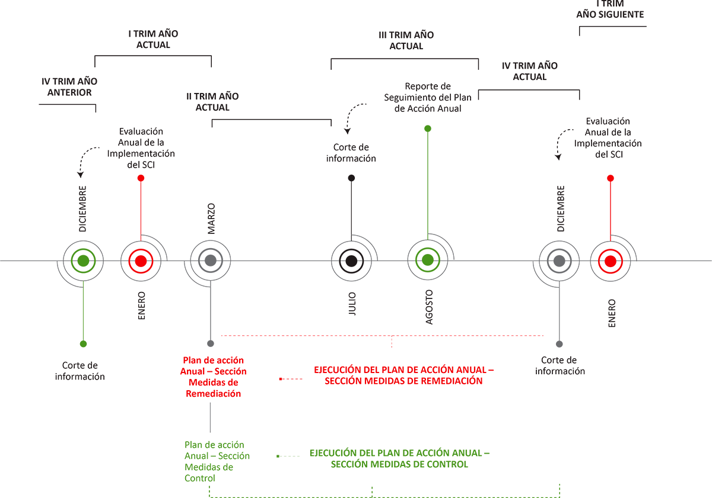
PROCESO DEL SISTEMA DE CONTROL INTERNO 2021

Slide 5

Flujo del Proceso de Gestión de Riesgo
1
Producto priorizado
7
Medios de verificación
2
Identificar atributos
5
6
Identificar Causas y efectos
3
Identificar riesgos
Medidas de Control
Identificar Unidad Responsable - Plazos
4
Valor del riesgo
8

Slide 6
01.- Elección del Enfoque
1
Estratégicos
Podría afectar a una estrategia del PCC o a los objetivos estratégicos del MINAGRI. A medida que el PCC evoluciona, los sucesivos cambios pueden dar lugar a otras amenaza a otras ejecutoras del sector. Por ejemplo, SERFOR-AGRORURAL-SIERRA Y SELVA EXPORTADORA- ETC
2
Financiero
Probabilidad de que ocurra algún evento con consecuencias financieras negativas dentro del PCC. Es el rendimiento de los recursos y/o activos del PCC
Tipos de
Riesgos
Administrativo
3
La probabilidad de que ocurra un riesgo de índole logística, tecnológico, procedimientos internos, Recursos Humanos entre otros.
Operativo
4
Validar la adecuación de procesos operacionales para disminuir la probabilidad de ocurrencia se susciten. Este puede haber sido implementado pero sus resultado no alcanza el objetivo.

Slide 7

PRIORIZACIÓN DE PRODUCTOS
PRODUCTOS APROBADOS
PRODUCTOS ASIGNADOS
Incentivo para la Adopción Tecnología en Asociaciones de Productores.
Cofinanciamiento del Incentivo de Gestión.
Fortalecimiento de los Proyectos de Reconversión Productiva.
Reingeniería y Fortalecimiento del Sistema en Línea.
Fortalecimiento del Proceso de Gestión Documentaria
RECURSOS A ASIGNAR

Slide 8

PRODUCTOS APROBADOS
Incentivo para la Adopción Tecnología en Asociaciones de Productores.
Cofinanciamiento del Incentivo de Gestión.
Fortalecimiento de los Proyectos de Reconversión Productiva.
Reingeniería y Fortalecimiento del Sistema en Línea.
Fortalecimiento del Proceso de Gestión Documentaria
Los productos deben sumar por lo menos el 50% del presupuesto asignado a la entidad para el año 2021

Slide 9
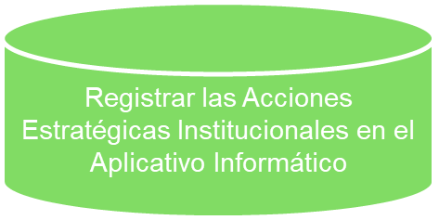
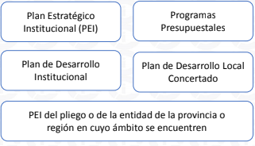

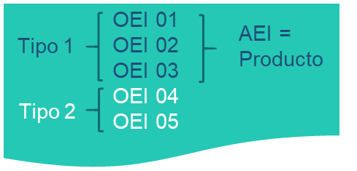


Priorizar un producto
Para priorizar un producto debe estar alineado:
PEI 2019-2021
Criterios para priorizar:
  Relevancia para la población.
  Presupuesto asignado al producto.
  Contribución al logro del Objetivo Estratégico Institucional de Tipo I (PEI) o Resultado Específico (Programa Presupuestal)
  Desempeño
Evaluación de los Riesgos
entrevistas
2
talleres participativos
encuestas
3
4
diagrama de procesos
lluvia de ideas
1
5
fichas técnicas de procesos
otros

Slide 10
PEI
Objetivo Estratégico Institucional
EJE
Objetivo Estratégico Institucional
LINEAMIENTO
Objetivo Estratégico Institucional
OEI 01
Mejorar las capacidades productivas y comerciales de los productos agrarios
EJE 03
Crecimiento económico equitativo, competitivo y sostenible.
LINEA 03.04
Fomentar la competitividad basada en las potencialidades de desarrollo económico de cada territorio, facilitando su articulación al mercado nacional e internacional, asegurando el aprovechamiento sostenible de los recursos naturales y del patrimonio cultural.
1
2
3
Acción Estratégica
Categoría Presupuestal
Producto 3000825
AE 01.02
Programa de financiamiento para la implementación de planes de negocios; cobertura de riesgo crediticio y financiamiento directo e indirecto ejecutado en beneficio de los pequeños y medianos productor
121
Mejora de la articulación de pequeños productores al mercado
Productores agropecuarios mejoran sus capacidades comerciales gestionando empresarialmente hacia el mercado.
6
5
Actividad Presupuestal 5005111
Asesoramiento técnico y financiamiento a las organizaciones de productores para la formulación de los instrumentos de gestión de financiamiento reembolsable o no reembolsable
4
7

Slide 11
NIVEL SIAF
PIM
S/. 63,218,007
PIA
S/. 66 218 007
Asignación de Recursos Presupuestarios
Composición | PIM
9002: ASIGNACIONES PRESUPUESTARIAS QUE NO RESULTAN EN PRODUCTOS | 14,578,016
121 MEJORA DE LA ARTICULACION DE PEQUEÑOS PRODUCTORES AL MERCADO | 48,639,991
3000825: PRODUCTORES AGROPECUARIOS MEJORAN SUS CAPACIDADES COMERCIALES GESTIONANDO EMPRESARIALMENTE HACIA EL MERCADO | 48,639,991
Actividad/Acción de Inversión/Obra 5005111: ASESORAMIENTO TECNICO Y FINANCIAMIENTO A LAS ORGANIZACIONES DE PRODUCTORES PARA LA FORMULACION DE LOS INSTRUMENTOS DE GESTION DE FINANCIAMIENTO REEMBOLSABLE O NO REEMBOLSABLE | 48,261,991
5-23: BIENES Y SERVICIOS | 13,261,991
5-25: OTROS GASTOS | 35,000,000
Presupuesto asignado Producto 1

Slide 12
NIVEL SIAF
PIM
S/. 63,218,007
Asignación de Recursos Presupuestarios
Composición | PIM
9002: ASIGNACIONES PRESUPUESTARIAS QUE NO RESULTAN EN PRODUCTOS | 14,578,016
121 MEJORA DE LA ARTICULACION DE PEQUEÑOS PRODUCTORES AL MERCADO | 48,639,991
3999999: SIN PRODUCTO | 14,578,016
5005813: RECONVERSION PRODUCTIVA EN EL VRAEM | 14 578 016
5-23: BIENES Y SERVICIOS | 13,027 078
5-25: OTROS GASTOS | 1 455 638
6-26 ADQUISICIÓN DE ACTIVOS NO FINANCIEROS | 95 300
Presupuesto asignado Producto 3

Slide 13
Revisión del Plan de Acción – Medidas de Control
Priorización
PRODUCTO 1

Slide 14
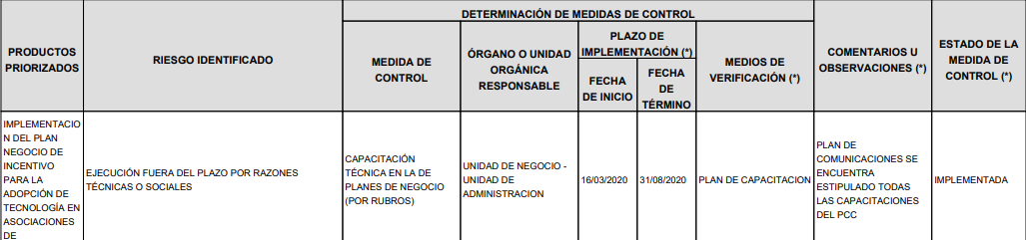
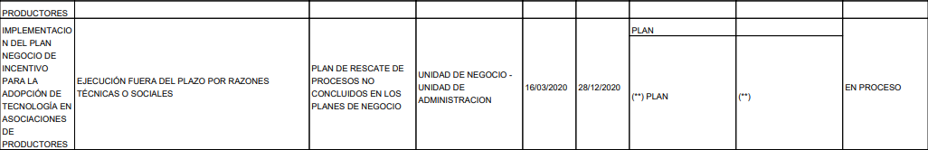
Revisión del Plan de Acción – Medidas de Control

Slide 15
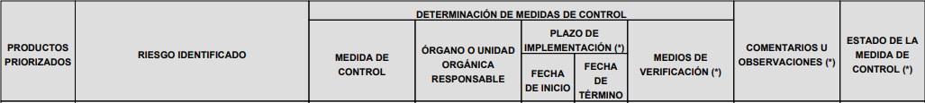
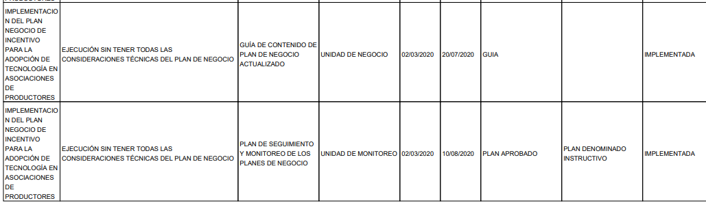
Revisión del Plan de Acción – Medidas de Control

Slide 16
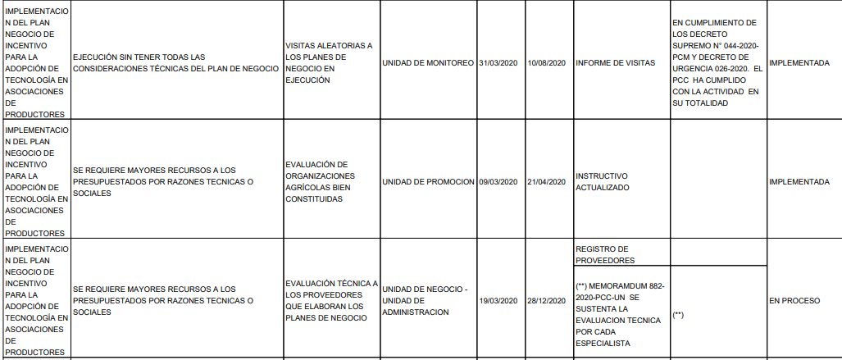

Slide 17
Revisión del Plan de Acción – Medidas de Control
Priorización
PRODUCTO 3

Slide 18
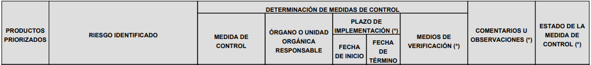
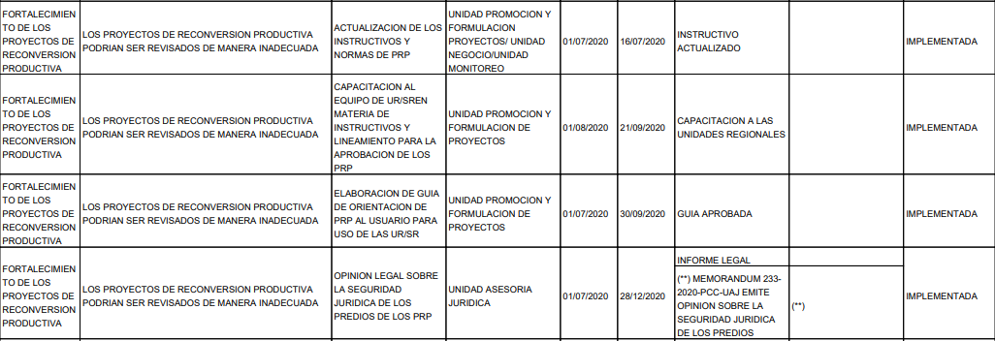

Slide 19
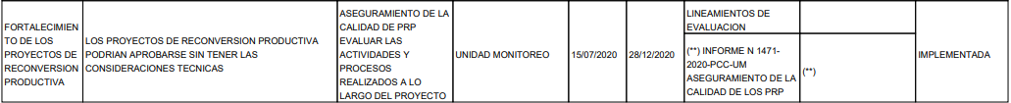
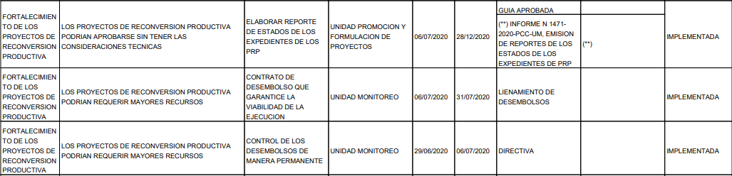

Slide 20
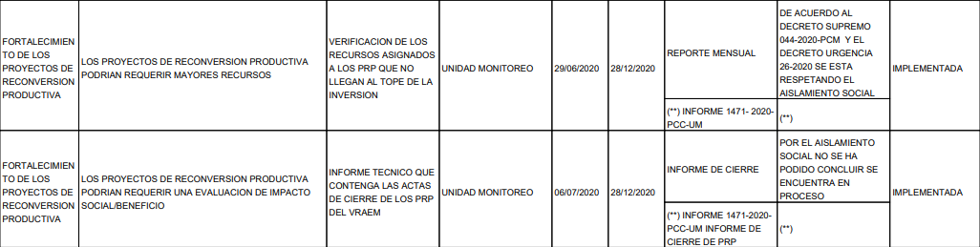

Slide 21
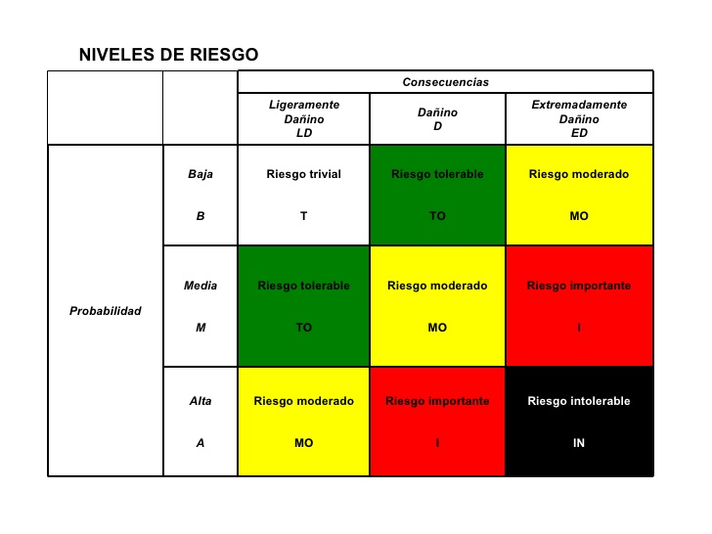
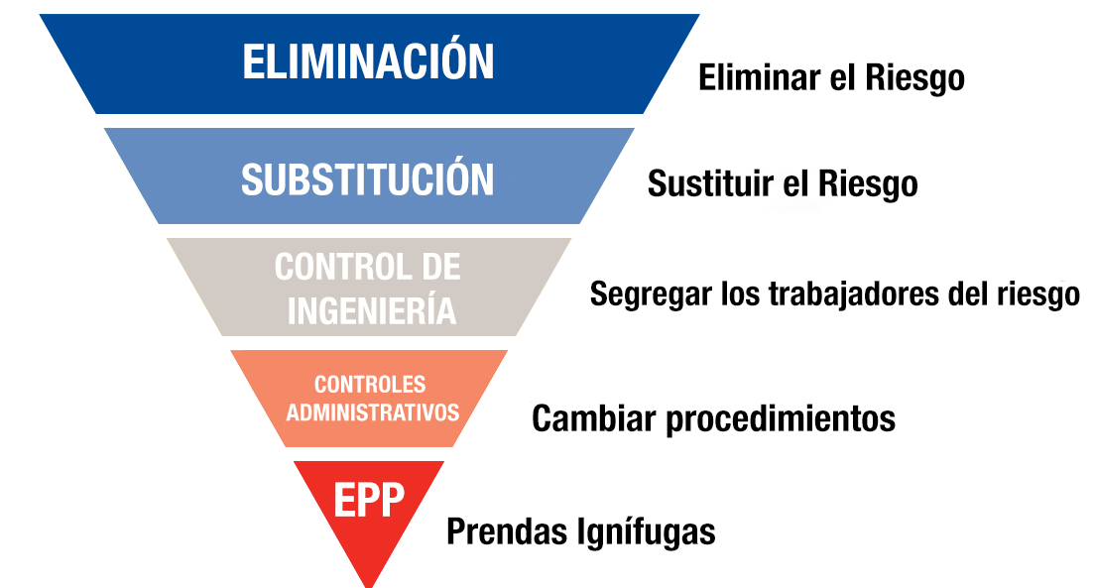



Que acciones debemos realizar
Precisión para el riesgo
Matrices se priorizar los riesgos
Talleres para identificar nuevos riesgos
modo virtual
Actas
Trabajar las medidas de Control

Slide 22

Unidad de Planeamiento, Presupuesto y Seguimiento

